Slide 1
Slide Titre

Slide 2
Profil des joueurs
Âge Moyen
Taille Moyenne
Poids Moyen
Âge Minimum
Âge Maximum
Taille Minimum
Taille Maximum
Poids Minimum
Poids Maximum
Diagramme en barre sur les nationalités des joueurs
Camembert sur les positions des joueurs

Slide 3
Notation des joueurs
Moyenne des moyennes réels quand on calcule la vraie moyenne des joueurs
Radar avec les notes moyennes des joueurs sans prendre les gardiens parce qu’ils ont 0 partout dans la db
Moyenne des notes générales des joueurs

Slide 4
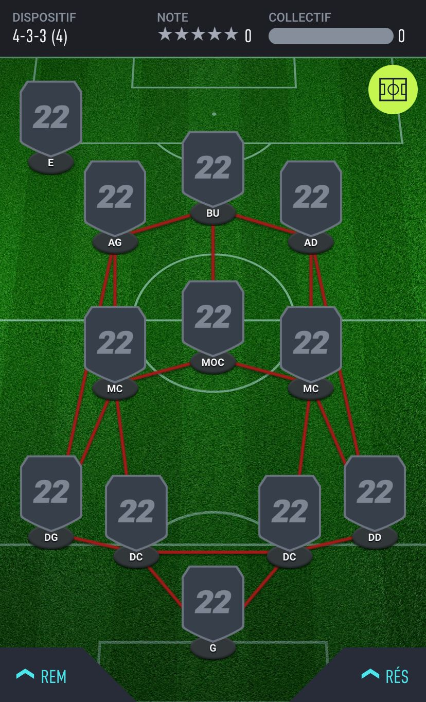
Equipes Types
Note réel / Note calculé

